Slide 1
بسم الله الرحمن الرحيم
اليوم / الثلاثاء
التاريخ/١٤٤٤/٣/٢٢
المادة/ المهارات الرقمية
أ/ صباح القحطاني

Slide 2



النشيد الوطني السعودي

Slide 3

الوحدة الثالثة
البرمجة في سكراتش
أهداف الوحدة
أهم مصطلحات البرمجة(
الخوارزمية، البرنامج، والمخطط الانسيابي)
استخدام الشروط لاتخاذ القرارات في سكراتش .
ماهية الكائن وكيف استخدم مظاهره.
استخدام لبنات سكراتش لإدخال البيانات وإخراجها.
خطوات حل المشكلة.

Slide 4
الاستراتيجيات
الدقيقة
الواحدة
العصف الذهني
جدول التعلم

Slide 5
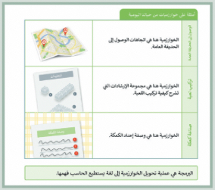
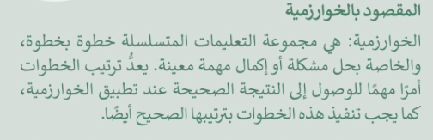
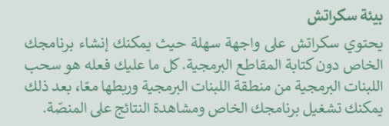
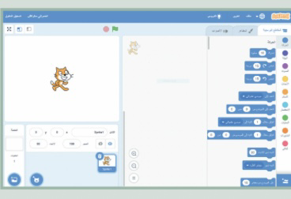
هل تذكر؟

Slide 6
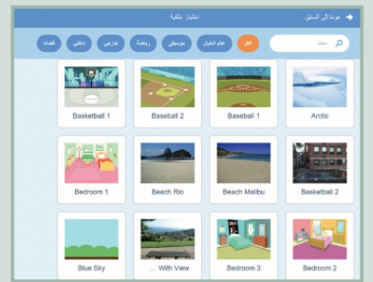
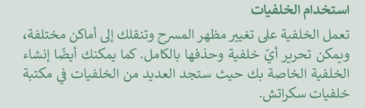
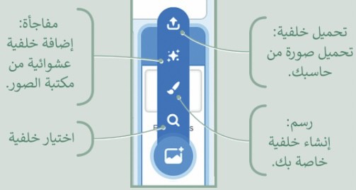
هل تذكر؟

Slide 7

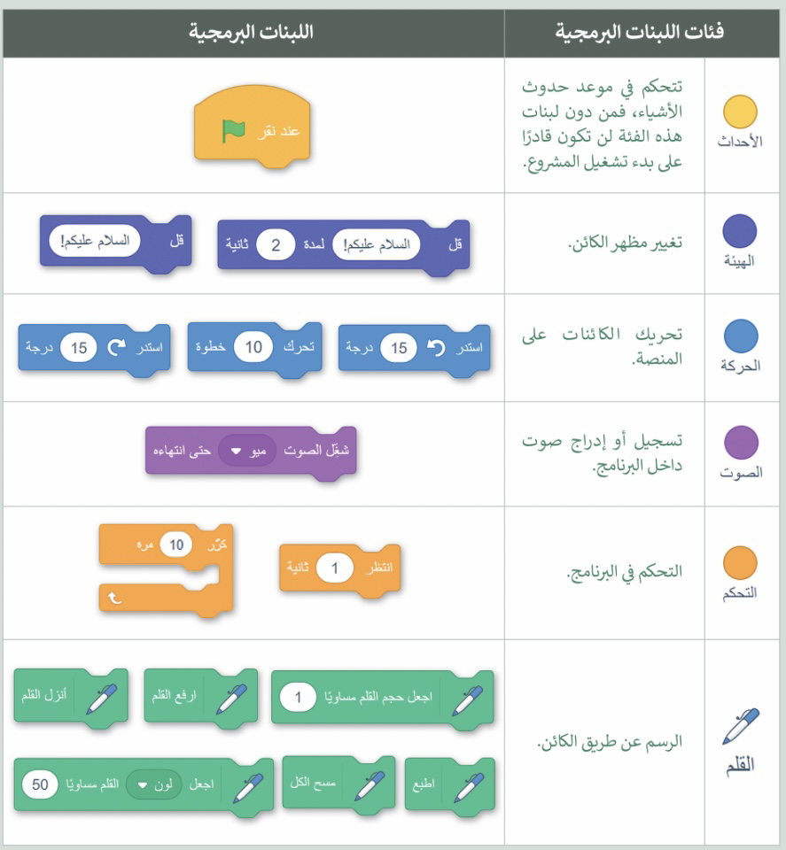
هل تذكر؟

Slide 8
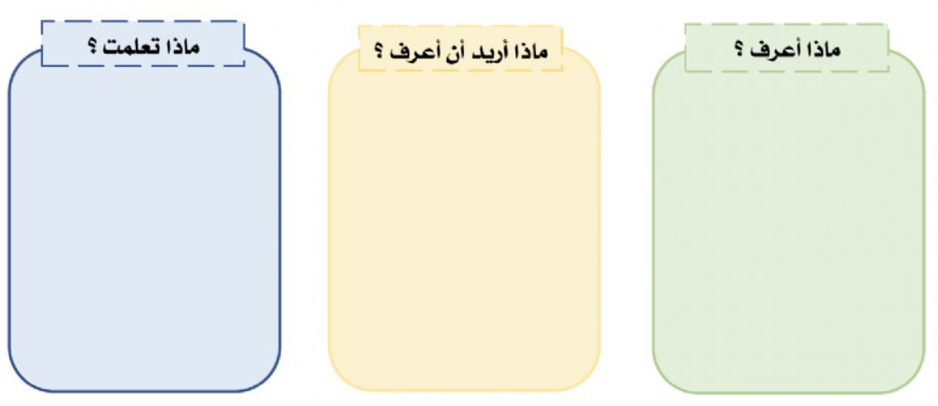
أجهزة الحاسب
أجزاء الحاسب
الملفات والمجلدات
الصور والرسومات
التنسيق المتقدم
إدراج الرسومات التوضيحية
البرمجة في سكراتش
كيفية تصيم برنامج

Slide 9
الدرس الأول
كيفية تصميم البرنامج

Slide 10
أهداف الدرس
خطوات إنشاء برنامج
خطوات عمل خوارزمية
ماهي التعليمات الضرورية لعمل برنامج
المخطط الانسيابي
ماهو البرنامج

Slide 11

الفهم القرائي

Slide 12
ما البرنامج؟

Slide 13
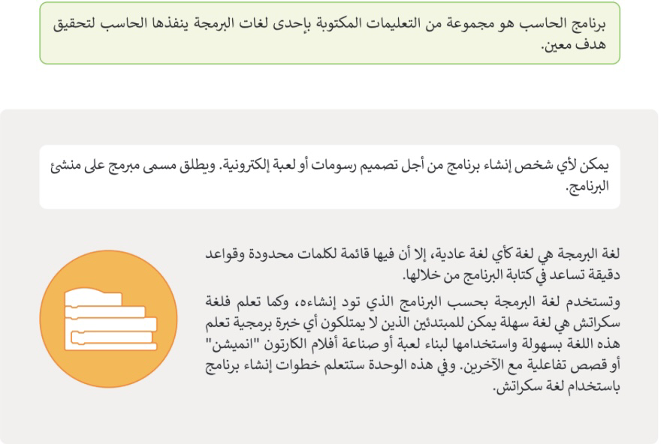


Slide 14
اتباع التعليمات

Slide 15
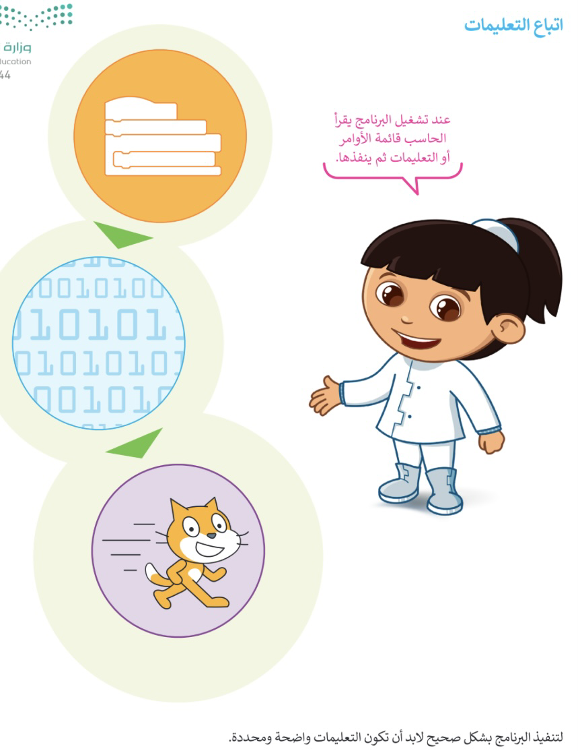

Slide 16
المخطط الانسيابي

Slide 17
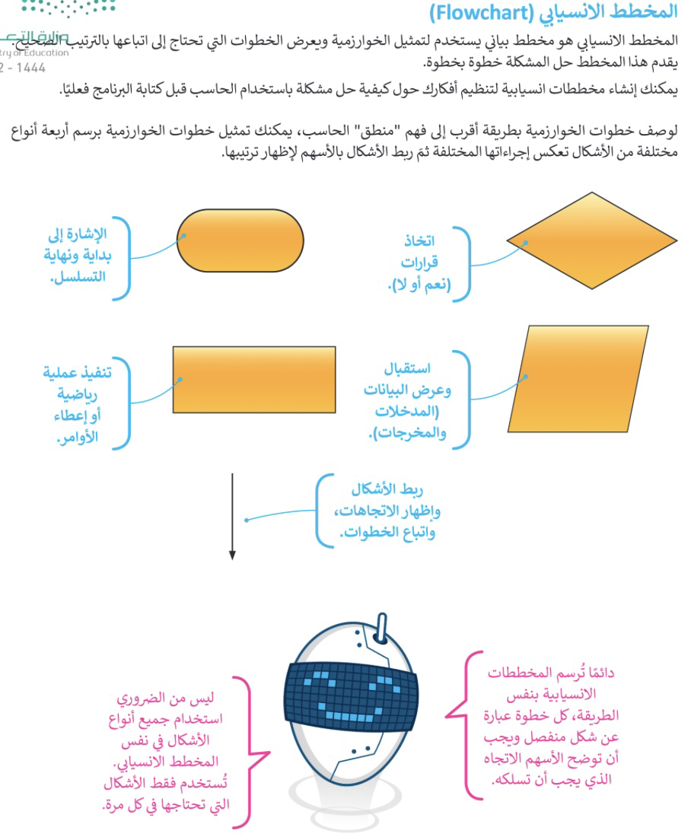

Slide 18
خطوات إنشاء برنامج

Slide 19
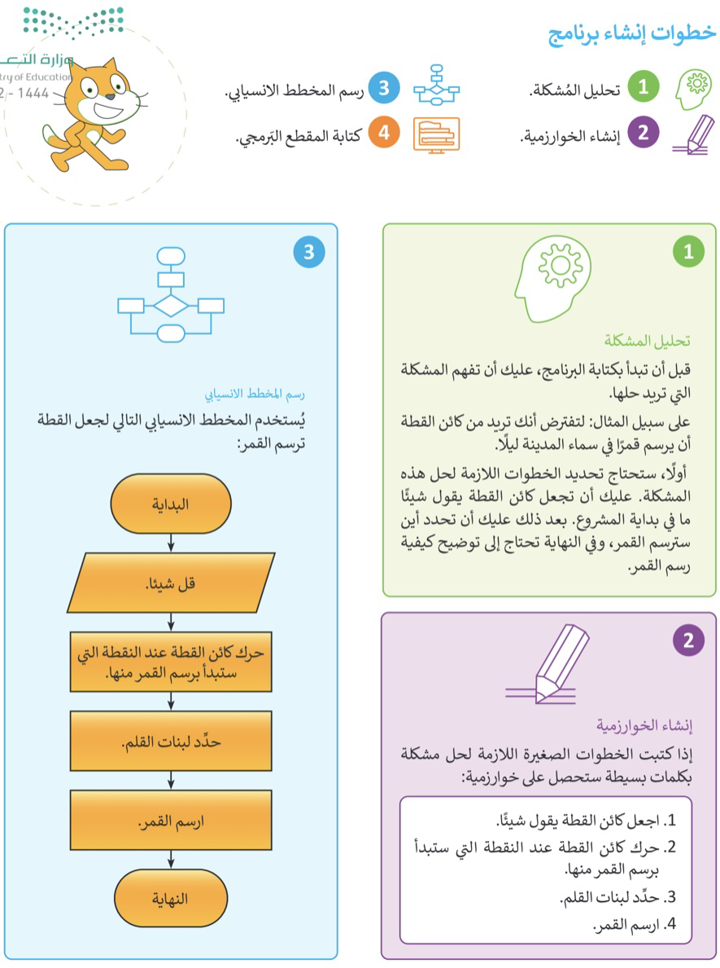

Slide 20
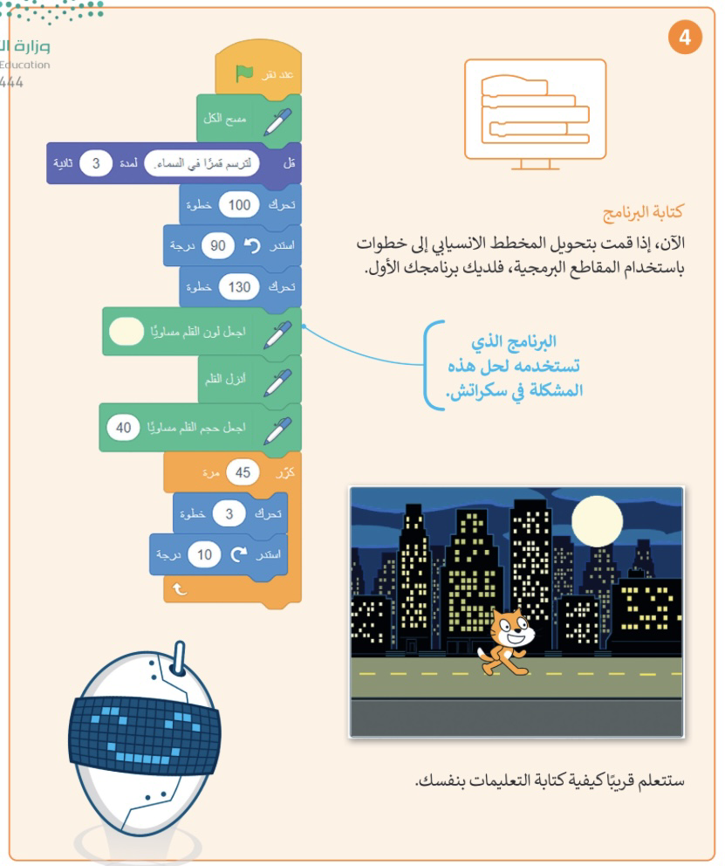

Slide 21
التطبيق العملي
و
التدريبات

Slide 22
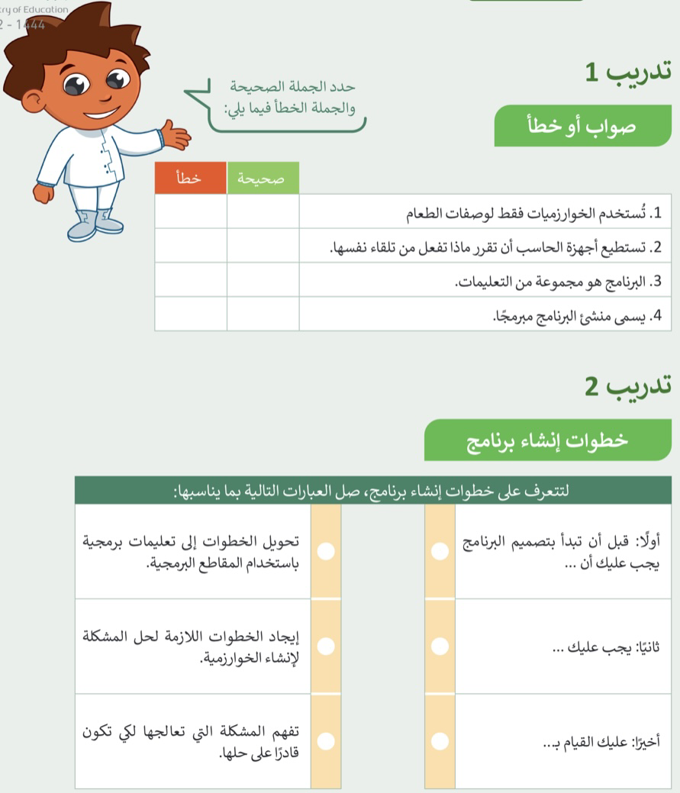

الدقيقة الواحدة

Slide 23
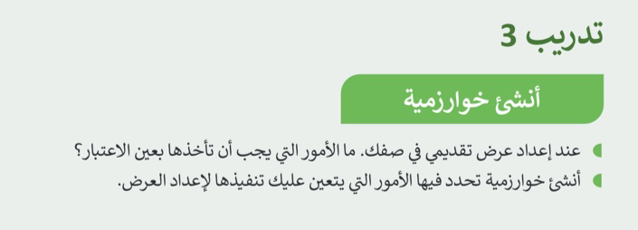
تطبيق عملي

Slide 24
الواجب
تدريب (٤)
صفحة(١٠٦)

Slide 25
أستودعتكم الله الذي لاتضيع ودائعه
أ/ صباح القحطاني
https://t.me/maharat_raqmia_sabah

